Slide 1
乐活券运营平台培训
2017-03

Slide 2
培训目标
了解全民营销系统的整体架构，乐活券运营平台与其它系统的关系；
了解乐活券运营平台的功能与作用；
熟悉各类使用者关注的功能和作用；
熟悉T + 0的业务流程；
掌握商户接入、收款、对账、结算等核心功能的流程和使用方式。

Slide 3
培训对象
培训对象
销售员，重点关注扫码支付功能。
乐活券运营人员，重点关注管理后台的商家管理功能。
财务结算人员，重点关注管理后台的交易清单功能。
系统管理员，重点关注金融平台管理后台的基本功能介绍。

Slide 4
总体介绍
东阿内部系统
全民营销系统
串联这个系统，实现东阿产品的在线销售、销售员与会员的互动、销售奖励等。
东阿商城
在线商城，嵌入到销售端和用户端APP中，实现在线销售。
乐活券运营平台
实现乐活券的管理、发放、消费，以及商家的接入管理和结算。
东阿内部系统、金融平台属于外围支撑系统，并不属于此系统范围。
用户
全民营销系统
奖励
乐活券运营平台
消费
用户
订单
充值
消费
东阿商城
金融平台

Slide 5
系统组成
模块名称 | 功能 | 主要使用人
销售端APP | 协助会员采购，乐活券消费 | 销售员
东阿阿胶易购APP | 在线采购东阿产品 | 会员
微信客户端 | 在线采购东阿产品 | 微信会员
全民营销管理后台 |  | 系统管理员
商户端APP | 查看乐活券交易情况，获取账单 | 商户
乐活券运营平台 | 商户接入设置，对账结算 | 运营人员、财务人员

Slide 6
乐活券消费结算流程
销售端APP
乐活券运营平台
商户端APP
金融平台
支
付
流
程
扫描二维码
获取商家信息
输入金额
扣款
保存交易
分账
到帐通知
结
算
流
程
导出账单
导出账单
核对账单

Slide 7
支付
支付流程很简单，映射到我们熟悉的场景，可以把金融平台看作是支付宝，把乐活券运营平台看作是淘宝。
销售员消费时实际是和系统的“总商户”进行交易，交易完成后通过分账把钱转到商家的现金账户中。映射到我们熟悉的场景，可以把把“总商户”看作是大商场里面统一的收银台，商户则是商场的加盟商。
支付完成之后，商户APP和商家登记的手机号会分别受到推送和短信通知。

Slide 8
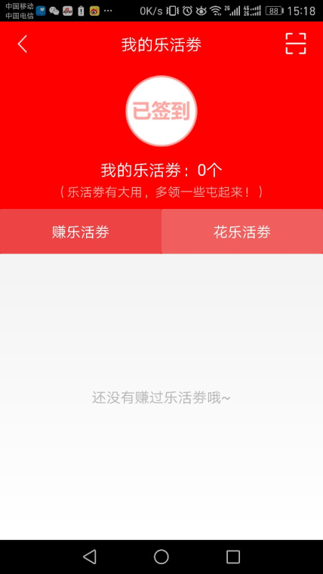
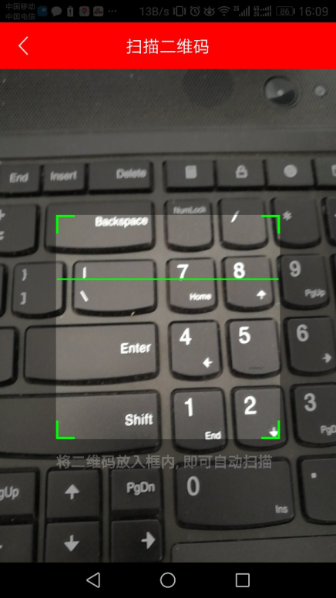
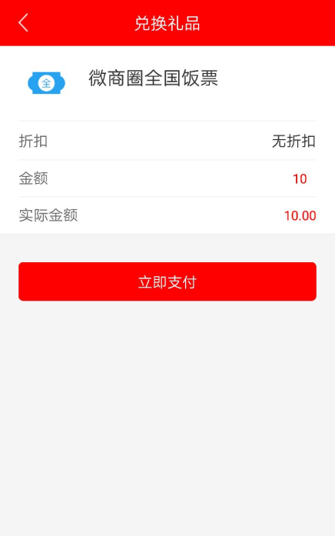
支付——销售端扫码
用户使用销售端，打开我的乐活券
点击右上角扫一扫，对准商家二维码
输入金额，实际支付金额根据商户折扣自动计算，立即支付款即可

Slide 9
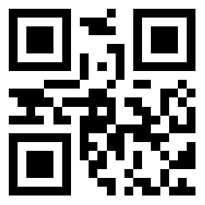
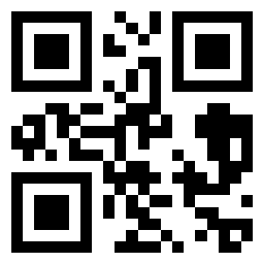
支付——测试商户二维码
测试商户1
测试商户2

Slide 10

结算
对账的标准是商户、运营平台双方的账单数据一致。如有异议可查询金融平台的原始交易记录作为最终对账依据。
与商户的清算在线下完成。
下载安装二维码
激活码：54917847

Slide 11
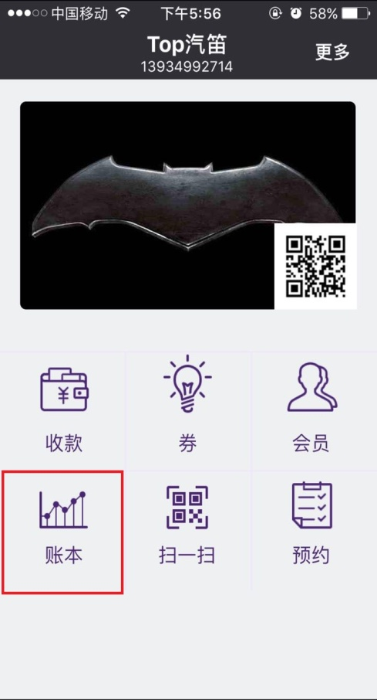
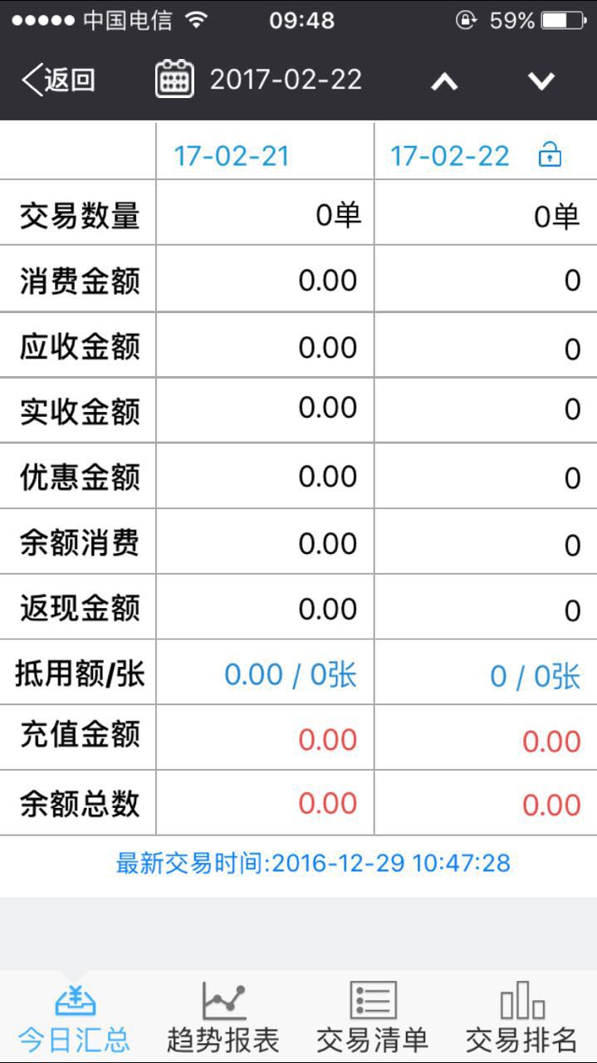
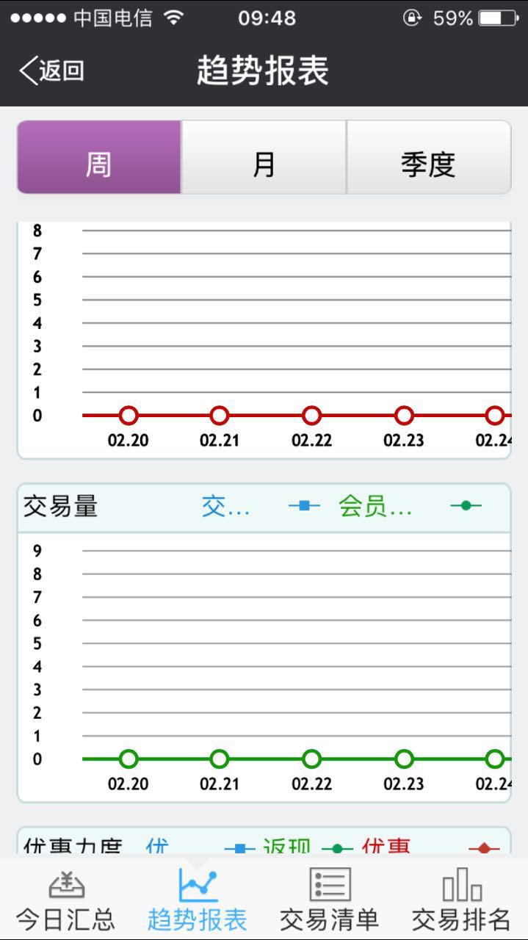
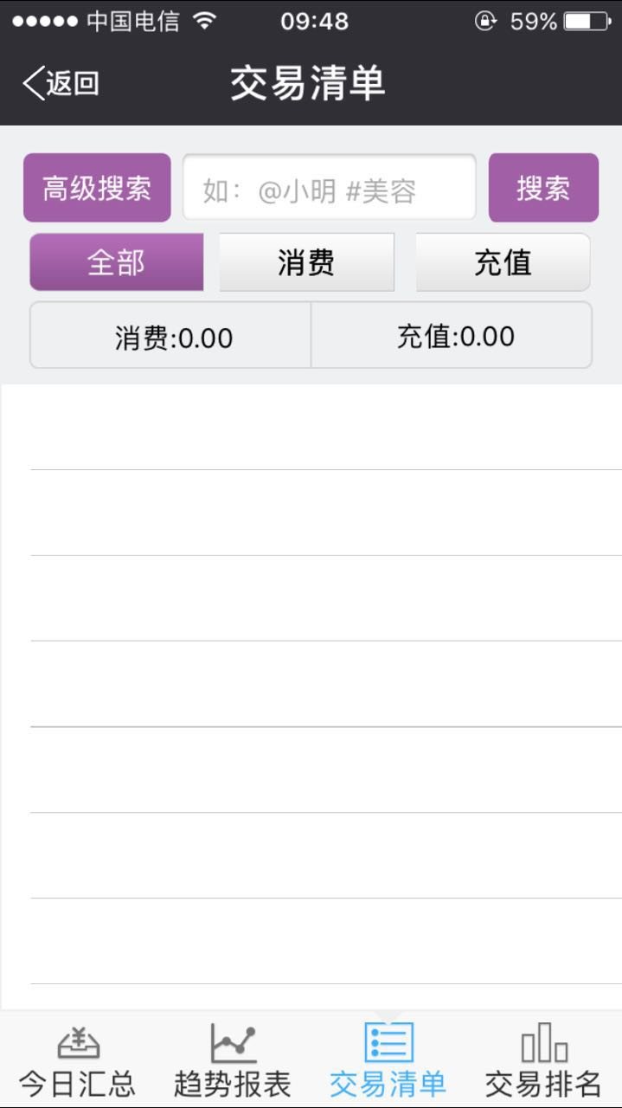
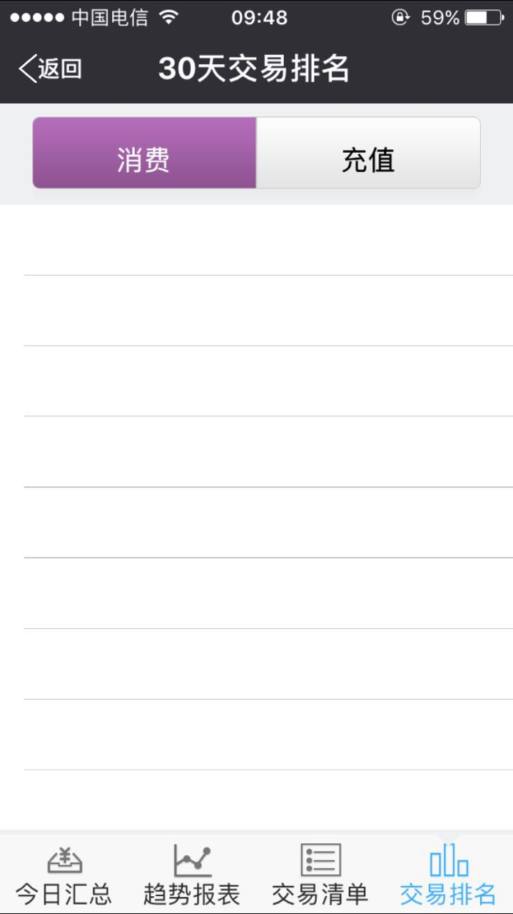
结算——商家账单
打开商户App首页，点击账本，即可查看收款记录，查看交易清单确认是否到帐
商家账号/密码：deej01/123456 deej02/123456

Slide 12
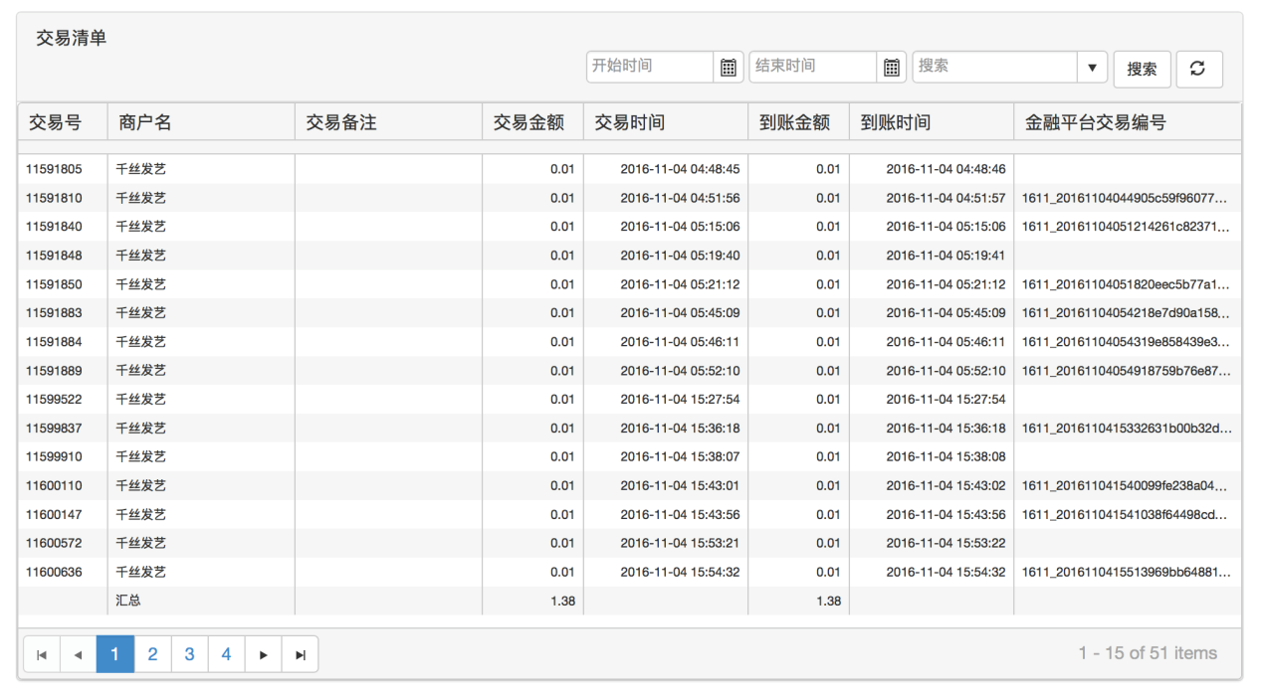
结算——交易清单
在点击工具栏的最右方T+0弹出选择框后选择“交易清单”可筛选或者搜索查看交易记录。
开始时间：交易开始时间
结束时间：交易结束时间
关键字：支持按商户名搜索
运营管理后台网址：http://test.kakatool.cn:8001/channel/user/login
账号/密码：deej@kakatool.com / 123456

Slide 13
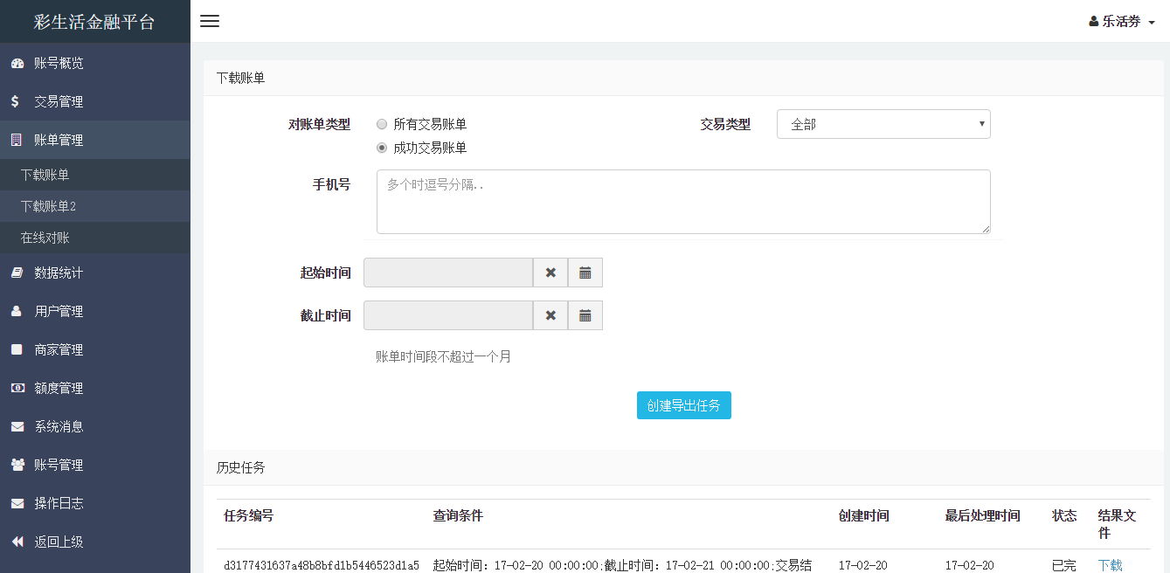
结算——金融平台账单导出
可在管理后台的“交易管理”中查询详细交易清单，也可通过“账单管理-下载账单”下载指定时间内的离线文件。
如对交易数据有异议，可使用“账单管理-在线对账”按指定格式上传本地账单，金融平台将自动对账并提供对账结果下载。
金融平台地址：http://neotest.kakatool.cn:8097/backend/login.html
账号/密码：wsq@qq.com / 123456

Slide 14
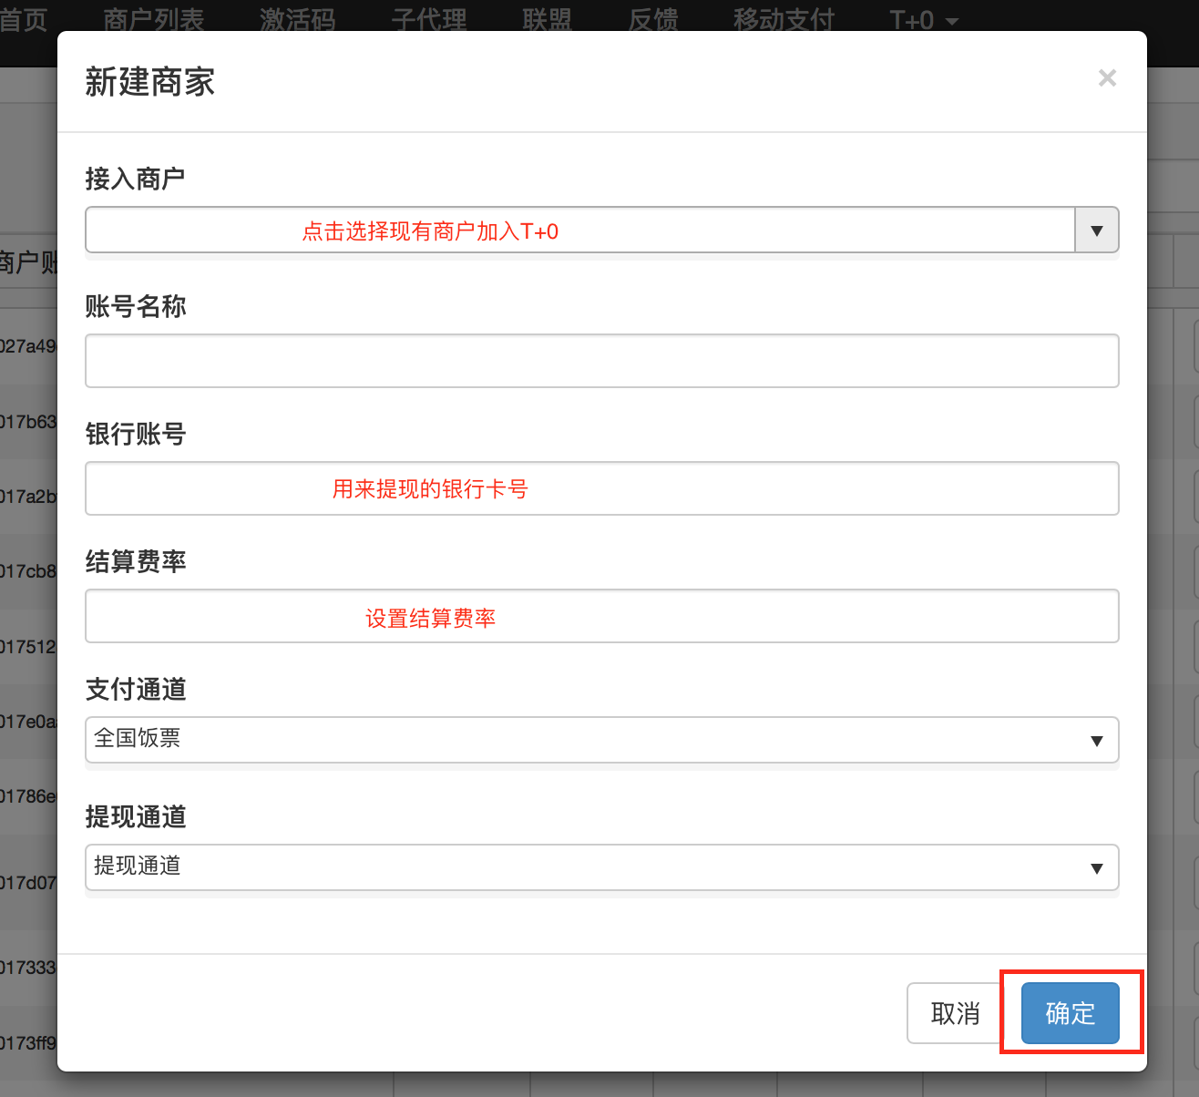
商户管理——添加T+0商户
开通商户时点击右上“+”进入开通页面
接入商户：商户Bid
结算费率：结算时平台收取的费率
支付通道：必须选择乐活券
由于不支持在线提现，账号名称、银行账号、提现通道可随意填写

Slide 15
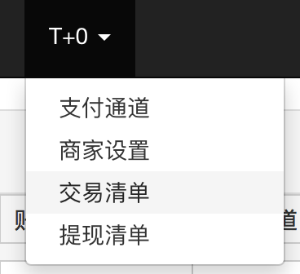
商户管理——商户设置1
进入社区运营平台，在工具栏的最右方点击T+0弹出选择框

Slide 16
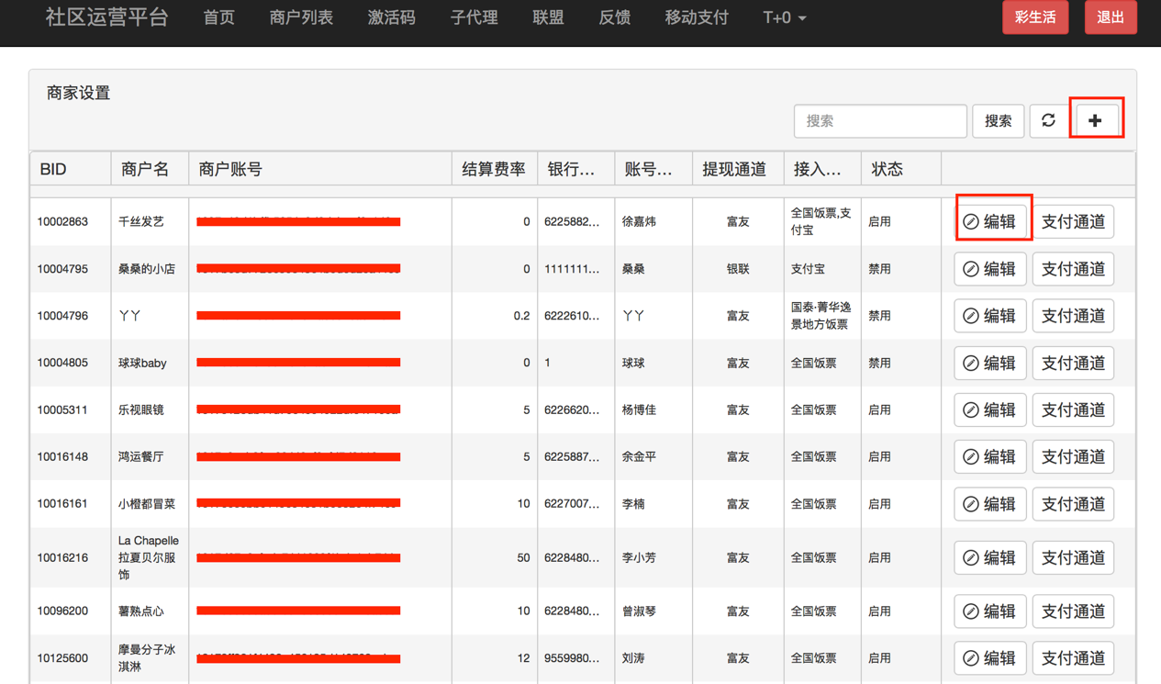
商户管理——商户设置2
在弹出的选择框中选择“商家设置”进入商家列表页面，可查看／编辑现有商家
账号名称：商户名称
银行账号：提现银行账号（内部结算可不填真实的）
结算费率：结算时平台收取的费率（0-100），如：5代表5%的手续费
提现通道：第三方代付通道
状态：商户运营状态（启用、禁用）
点击支付通道可进行支付通道设置
支付折扣：用户使用乐活券在商家消费可享受优惠折扣（0-100），如：95代表9.5折
状态：设置商户支持乐活券收款状态（启用、禁用）

Slide 17
THANKS FOR WATCHING
感谢观看

